Slide 1
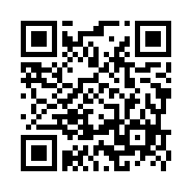
令和４年度スタート!!
東北大学病院初期臨床研修
基礎研究医プログラム説明会
日 時： 5月21日(金) 18:00～
開催方法： Web開催（Zoom）
「基礎研究医プログラム」は、基礎医学の研究に意欲があり、基礎医学系の大学院に入学する医師を対象に、臨床研修と基礎医学研究を両立するための基礎研究医養成・研修コースです。
Ⅰ
挨 拶
東北大学病院
卒後研修センター長 石田 孝宣
Ⅱ
「基礎研究医プログラム」について
東北大学病院
卒後研修センター副センター長 大澤 稔
Ⅲ
大学院・基礎医学研究分野について
東北大学大学院医学系研究科
医科学専攻長 堂浦 克美
参加を希望する方は、5月20日(木)までに申込み
フォーム からお申込みください。
フォームから申込みができない方は、卒後研修センターまでメールにて
お問い合わせください。
https://forms.gle/dVV3JmASQgvsVLQ4A
お申込み
お問い合わせ
東北大学病院卒後研修センター
URL
https://www.sotuken.hosp.tohoku.ac.jp/
MAIL
hos-sotu@grp.tohoku.ac.jp

